Slide 1
Атмосфералық қысым. Қысымның таралуы мен өзгеруі, қысым белдеулері мен орталықтары. Циклон, антициклон
Практикалық сабақ №4

Slide 2
Мақсаты: Атмосфералық қысымның таралу заңдылығына талдау жасау және жер шарындағы қысымдық белдеулер мен басты қысым орталықтарының ерекшелігін сипаттау.
Тапсырмалар:
Тақырып бойынша карталарды талдау, салыстыру.
Атмосфералық қысымның таралуына ауа температурасының тигізетін ықпалын нақты мысалдармен түсіндіру (график бойынша).
Қысым орталықтарын анықтап, олардың қалыптасу жағдайларын анықтау

Slide 3
Атмосфераның төсеніш бетке қысымы орташа есеппен 1см²-қа 1,033 г құрайды (м²-қа 10т-тан асады). Қысым мм сынап бағанасы, миллибар (1Мб = 0,75 мм с.б.) және гектопаскаль (1мм = 1мб) бойынша өлшенеді.
Қысым биіктік жоғарылаған сайын төмендейді: 5 км биіктікте ол 2 есе аз, 15 км-8 есе, 20 км – 18 есе азайып кетеді. Тропосфераның төменгі қабатында 1 км биіктікке дейін ол әрбір 10 м үшін 1 мм с.б. немесе әрбір 8 М үшін 1 мб (гп) төмендейді. Неғұрлым биіктік жоғарылаған сайын, қысым баяу төмендейді.

Slide 4
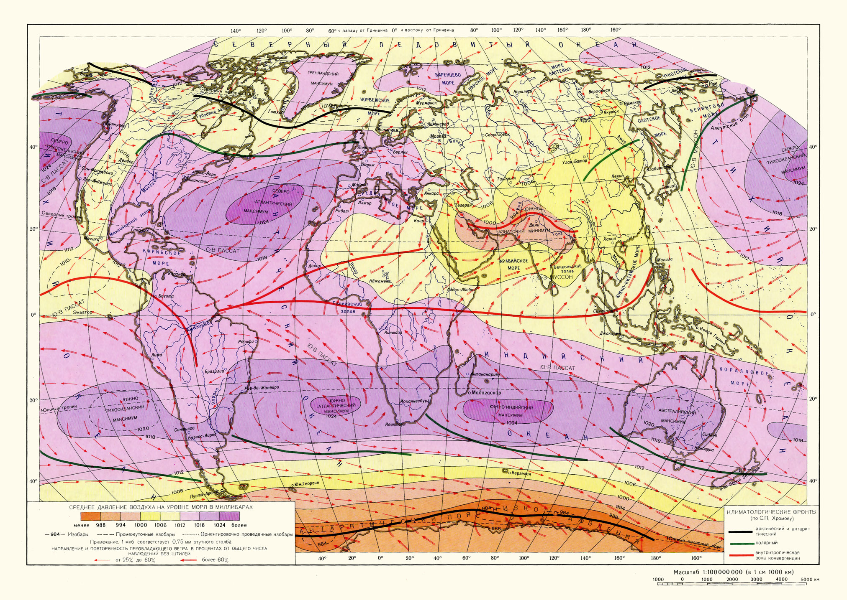

Slide 5
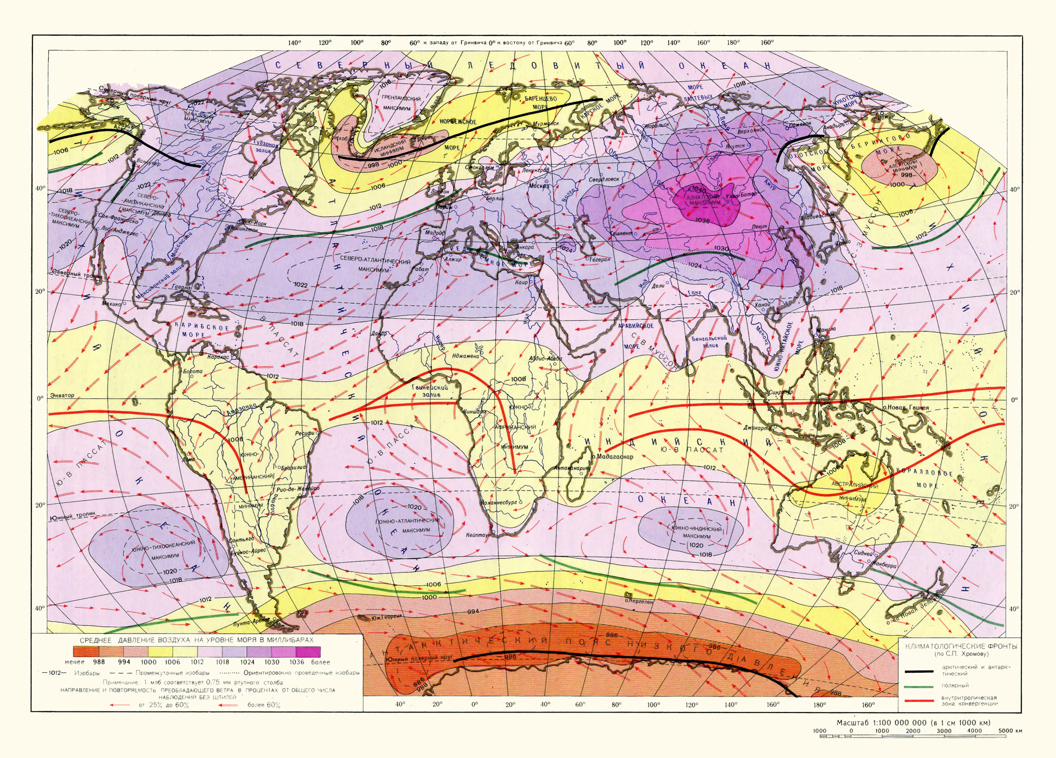

Slide 6
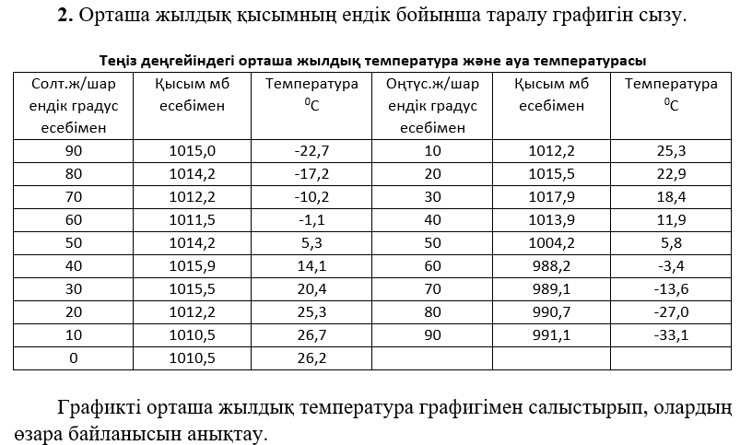

Slide 7
- қысымның ендік бойынша таралу температураның таралуына сай келе ме? Айырмасын қарастырып, себебін түсіндіру;
- қысымның ендік бойынша таралуы екі жарты шарда бірдей ме? Айырмасын анықтап, себебін түсіндіру;
- оңтүстік полярлық облыстағы атмосфералық қысымды солтүстік полярлық облыспен салыстырып, айырмасын анықтап, себебін түсіндіру.

Slide 8
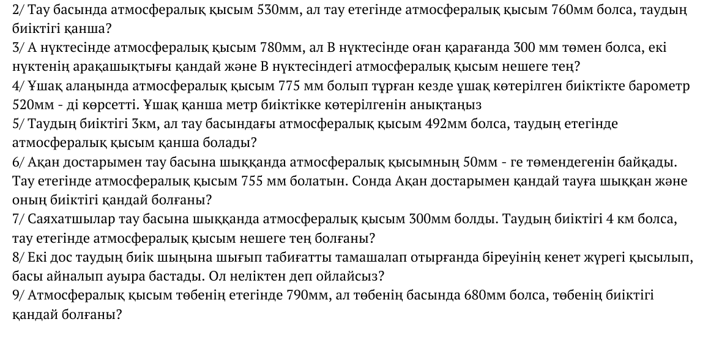
Есеп:

